Slide 1


HeyButler
Für Deine Branche
20 Pakete – Ordner, Dokument­arten, Formulare, Fristen
Teil 3 von 7
Präsentationsreihe · Bürokratie? Erledigt.
Notes:
In diesem Teil stelle ich die Branchenpakete vor. Jedes Paket richtet HeyButler für eine Branche ein, sodass Du am ersten Tag mit passenden Ordnern, Dokumentarten, Formularen und Fristen startest. Zu jedem Paket zeige ich zwei bis drei typische Sätze, die man dem Butler sagen kann. Alle Pakete lassen sich kombinieren und jederzeit ändern.

Slide 2
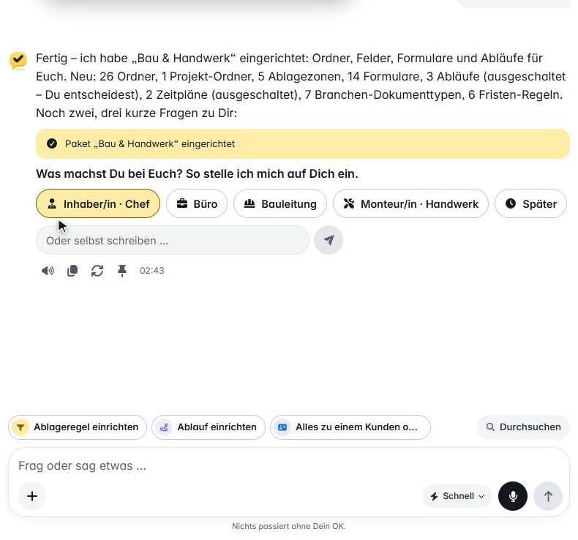
So funktioniert ein Paket
Start-Ordner mit Feldern und Ablagezonen
Branchen-Dokument­arten und Fachwörter
Formulare, Abläufe, Fristen-Regeln
Mehrere wählbar, alles änderbar
HeyButler
HeyButler für Deine Branche
2
Notes:
Ein Paket ist ein Startpaket, kein Korsett. Es bringt Ordner mit passenden Feldern, Ablagezonen, branchenspezifische Dokumentarten und Fachwörter, mit denen der Butler besser erkennt. Dazu Formulare, Freigabe-Abläufe und Fristen-Regeln. Du kannst mehrere Pakete wählen, etwa Bau und Privat, und alles nachträglich anpassen. Die Einrichtung läuft als Karte im Chat.

Slide 3
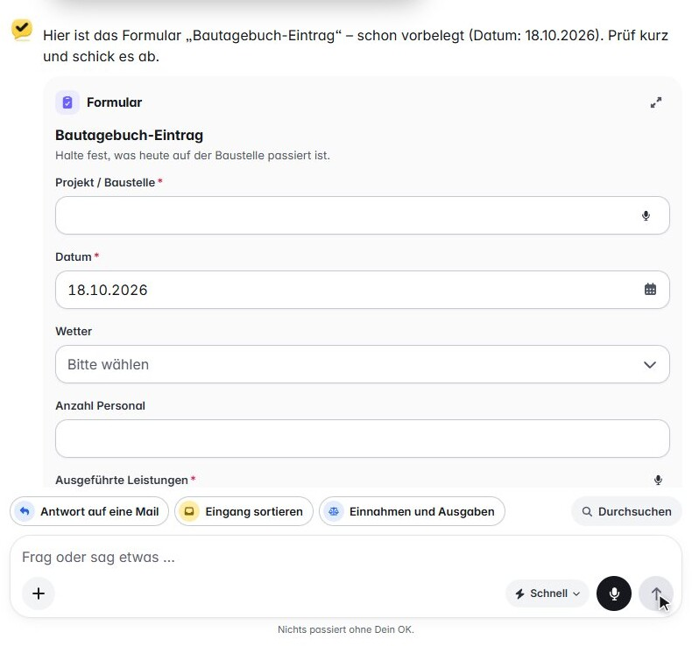
PROJEKTE, BAUTAGEBUCH, MÄNGEL, BÜRGSCHAFTEN
Bau & Handwerk
Ordner: Projekte, Lieferscheine, Bürgschaften, Skonto läuft
Arten: Stunden­lohnzettel, Abnahme, Freistellung, § 13b
Formulare: Bautagebuch, Mängelanzeige, Aufmaß, Regiebericht
Fristen: Gewährleistung VOB/B, Bürgschaft, UVV/TÜV
DU SAGST
„Wie viel haben wir für Halle 3 ausgegeben?“ · „Neuer Bautagebuch-Eintrag“ · „Was ist diese Woche fällig?“
HeyButler
HeyButler für Deine Branche
3
Notes:
Das Bau-Paket ist das umfangreichste. Jedes Projekt ist ein Ordner mit Summen und Fristen. Lieferscheine werden gegen Bestellungen geprüft, Eingangsrechnungen bekommen Skonto und Kostenstelle. Formulare decken Bautagebuch, Mängel, Aufmaß, Nachträge und Stundenzettel ab. Der Butler erinnert an ablaufende Freistellungsbescheinigungen, Bürgschaften und Geräteprüfungen. Rechnungen über fünftausend Euro gehen zur Freigabe.

Slide 4
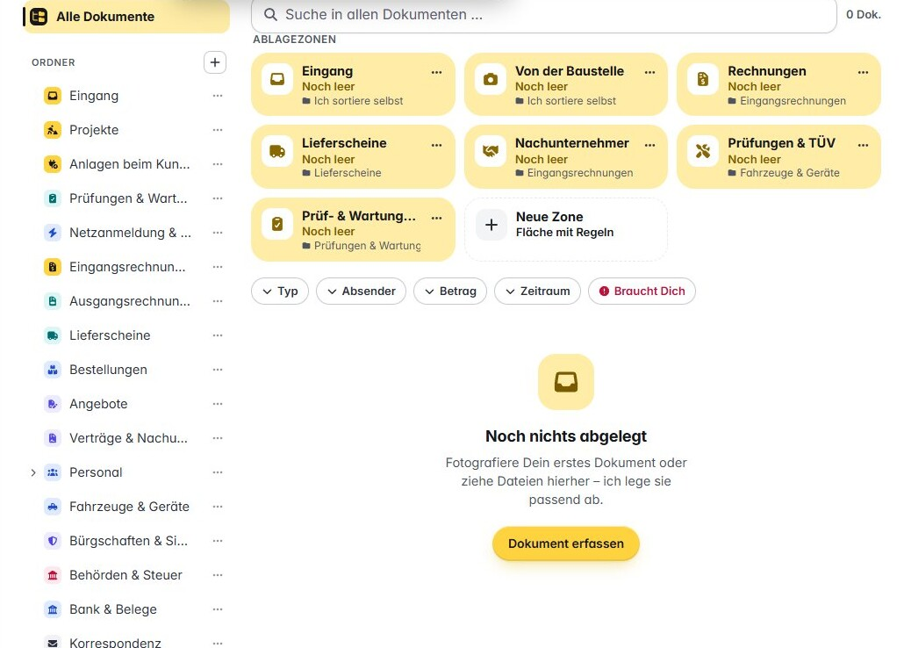
BAUT AUF BAU & HANDWERK AUF
Elektro & SHK
Ordner: Anlagen beim Kunden, Prüfungen & Wartung
Arten: Prüfprotokoll, Inbetriebnahme, Wartungsvertrag, BEG
Formulare: Prüfprotokoll, Wartung, Netzanmeldung vorbereiten
Fristen: Wartung, Anlagenprüfung, BEG-Antrag, Marktstammdaten
DU SAGST
„Welche Wartungen sind nächsten Monat dran?“ · „Ist der BEG-Antrag für Familie Kurz gestellt?“
HeyButler
HeyButler für Deine Branche
4
Notes:
Elektro- und SHK-Betriebe bekommen alles aus dem Bau-Paket und zusätzlich die Anlagen ihrer Kunden mit Prüf- und Wartungsterminen. Prüf-, Inbetriebnahme- und Wartungsprotokolle sind fertige Formulare. Der Butler erinnert an fällige Wartungen, an den Förderantrag vor Maßnahmenbeginn und daran, ob der Kunde im Marktstammdatenregister eingetragen ist.

Slide 5
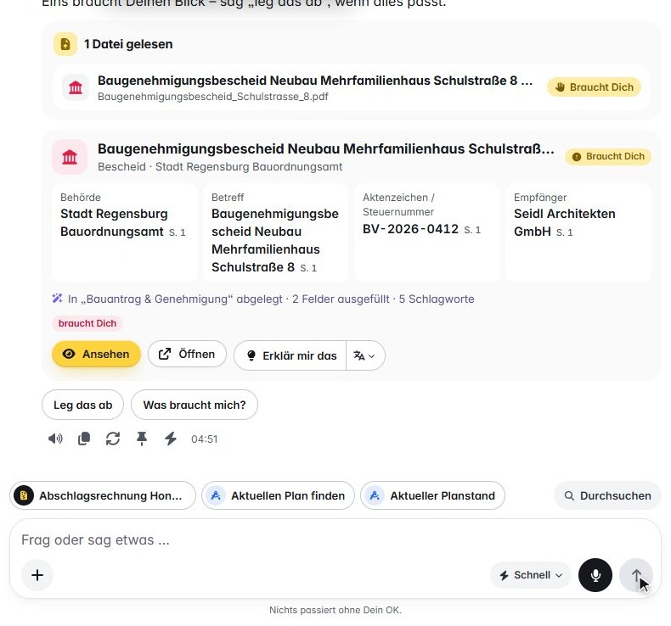
HOAI-PHASEN, PLANSTÄNDE, GENEHMIGUNG
Architektur & Ingenieure
Ordner: Projekte, Planstände, Bauantrag, Honorar
Arten: Honorarrechnung HOAI, Nachtragsanzeige, Baugenehmigung
Formulare: Leistungsphase abschließen, Baubesprechung
Fristen: Verjährung 5 Jahre, Genehmigung läuft ab
DU SAGST
„In welcher Leistungsphase ist das Projekt Schulstraße?“ · „Leistungsphase 4 abschließen“
HeyButler
HeyButler für Deine Branche
5
Notes:
Für Architektur- und Ingenieurbüros ordnet das Paket Projekte nach HOAI-Leistungsphasen. Planstände, Bauantrag, Ausschreibung und Honorarrechnungen je Phase haben eigene Ordner. Der Butler merkt sich, wann eine Abnahme war, und erinnert vor Ablauf der Verjährung von Mängelansprüchen. Nachträge sollen vor der Ausführung geklärt werden, dafür gibt es einen eigenen Ablauf.

Slide 6
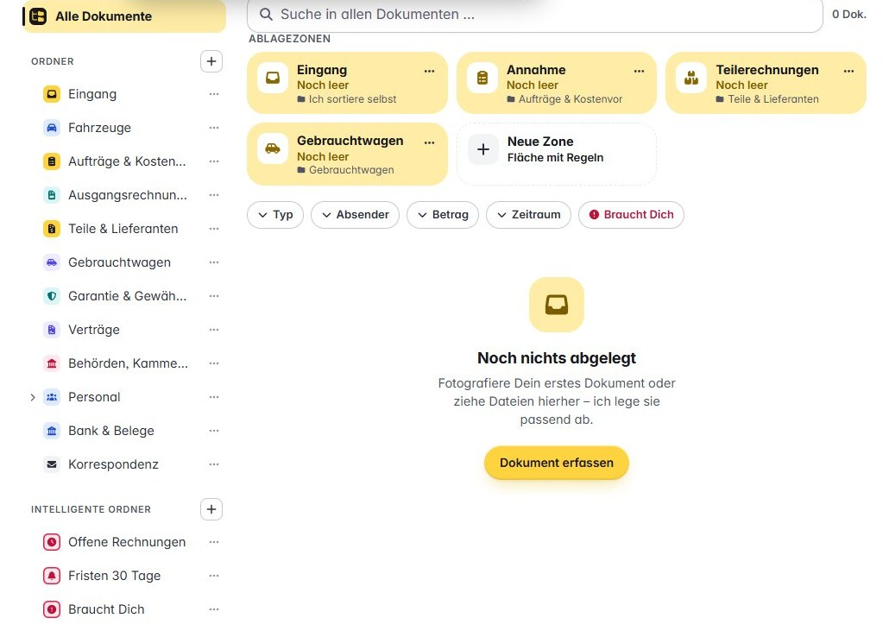
JE FAHRZEUG EIN ORDNER NACH KENNZEICHEN UND FIN
Kfz-Werkstatt & Autohaus
Ordner: Fahrzeuge, Aufträge, Teile, Gebrauchtwagen
Arten: Kosten­voranschlag, Werkstattauftrag, HU/AU, Garantie
Formulare: Mehrkosten-Freigabe, Fahrzeug-Übergabe
Fristen: HU fällig, Garantieantrag, Sachmängel­haftung
DU SAGST
„Was war am Wagen B-AB 1234 zuletzt?“ · „Ist die Rechnung für M-XY 77 teurer als der Voranschlag?“
HeyButler
HeyButler für Deine Branche
6
Notes:
In der Werkstatt hat jedes Fahrzeug einen Ordner nach Kennzeichen und Fahrgestellnummer mit allen Aufträgen, Kostenvoranschlägen und Prüfberichten. Ein Ablauf prüft, ob die Rechnung über dem Voranschlag liegt. Mehrkosten lässt Du Dir vom Kunden freigeben. Der Butler erinnert an fällige Hauptuntersuchungen, an Garantieanträge und an das Ende der Sachmängelhaftung bei Gebrauchtwagen.

Slide 7
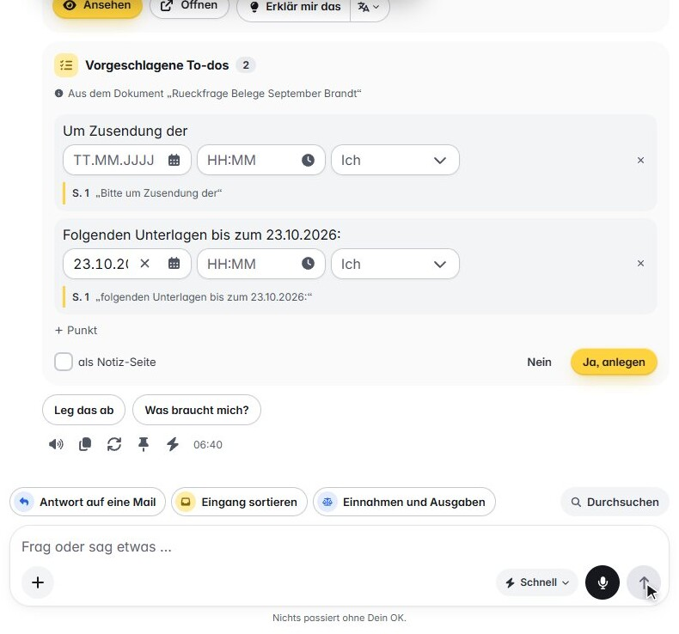
KUNDEN, VERTRÄGE, ZUSAMMENARBEIT MIT DER KANZLEI
Büro & Steuerberater
Ordner: Mandanten & Kunden, Steuer, Belege für StB
Arten: Rückfrage Steuerberater, USt-Voranmeldung, BWA
Formulare: Urlaub, Reisekosten, Dienstreise
Fristen: USt-Voranmeldung, Rückfrage beantworten
DU SAGST
„Welche Rückfragen vom Steuerberater sind offen?“ · „Welche Rechnungen sind offen?“
HeyButler
HeyButler für Deine Branche
7
Notes:
Das Büro-Paket passt für Agenturen, kleine Firmen und Steuerkanzleien. Kunden und Mandanten werden zu Akten. Belege für den Steuerberater sammeln sich in einem eigenen Ordner und gehen monatlich als DATEV-Export raus. Rückfragen der Kanzlei werden als Frist nachgehalten. Steuerkanzleien verwalten ihre Mandanten mit Fristenkalender für Voranmeldungen und Lohnsteuer.

Slide 8
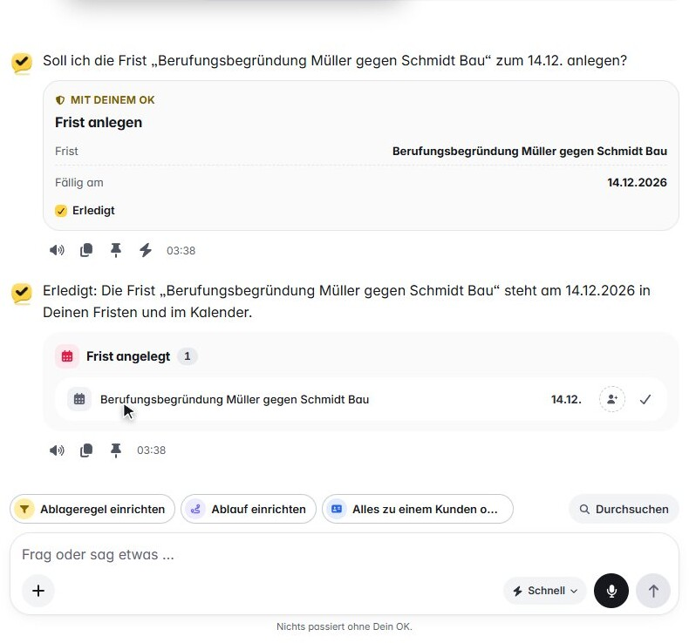
FRISTEN­BUCH, KOLLISIONS­PRÜFUNG, AUSGANGS­KONTROLLE
Anwaltskanzlei
Ordner: Akten & Mandate, beA & Gerichtspost
Arten: Urteil, Beschluss, Mahnbescheid, Kostennote RVG
Formular: Mandatsaufnahme
Fristen: Berufung, Einspruch, Widerspruch, Gerichtstermin
DU SAGST
„Kollisions­prüfung für Müller“ · „Berufungsfrist berechnen“ · „Welche Vorfristen laufen diese Woche?“
HeyButler
HeyButler für Deine Branche
8
Notes:
Für Kanzleien gibt es Akten mit Aktenzeichen, Gericht und Gegner. Erkennt der Butler ein Urteil oder einen Mahnbescheid, schlägt er die passende Frist mit Vorfrist vor, und eine zweite Person prüft. Vor jedem neuen Mandat läuft die Kollisionsprüfung. Die tägliche Ausgangskontrolle zeigt, was rausgehen muss. Alle Fristregeln sind als fachlich zu prüfen markiert.

Slide 9
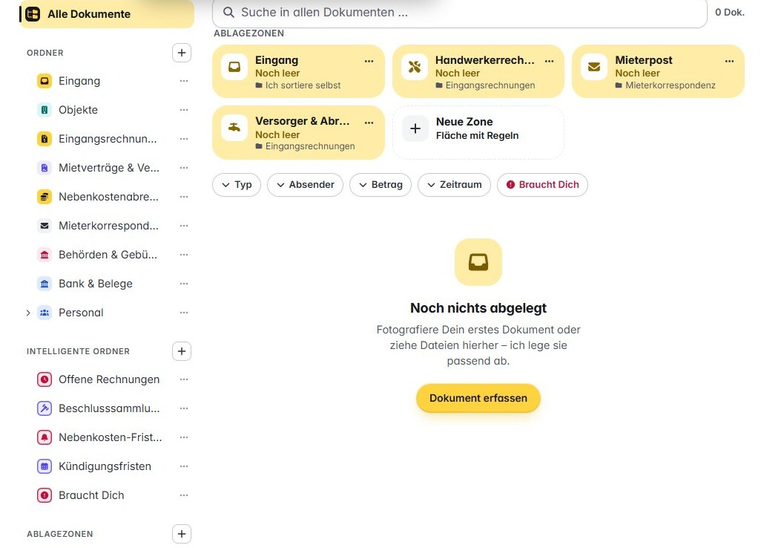
OBJEKTE, EINHEITEN, MIETER, WEG
Hausverwaltung
Ordner: Objekte, Nebenkosten, Beschluss­sammlung
Arten: WEG-Beschluss, Mieterhöhung, Prüfberichte
Formulare: Schadensmeldung, Wohnungsübergabe
Fristen: Anfechtung WEG, Nebenkosten, Aufzug, Rauchmelder
DU SAGST
„Welche WEG-Beschlüsse kann man noch anfechten?“ · „Neue Schadensmeldung“
HeyButler
HeyButler für Deine Branche
9
Notes:
Hausverwaltungen bekommen Objekte mit Einheiten und Mietern. Die Mieterliste lässt sich aus gängiger Verwaltungssoftware per CSV oder OpenImmo übernehmen. Der Butler hält Nebenkostenfristen, Einwendungsfristen und die Anfechtungsfrist von WEG-Beschlüssen nach, dazu Prüftermine für Aufzug, Rauchmelder, Legionellen und Feuerlöscher. Schäden werden bis zur Erledigung verfolgt.

Slide 10
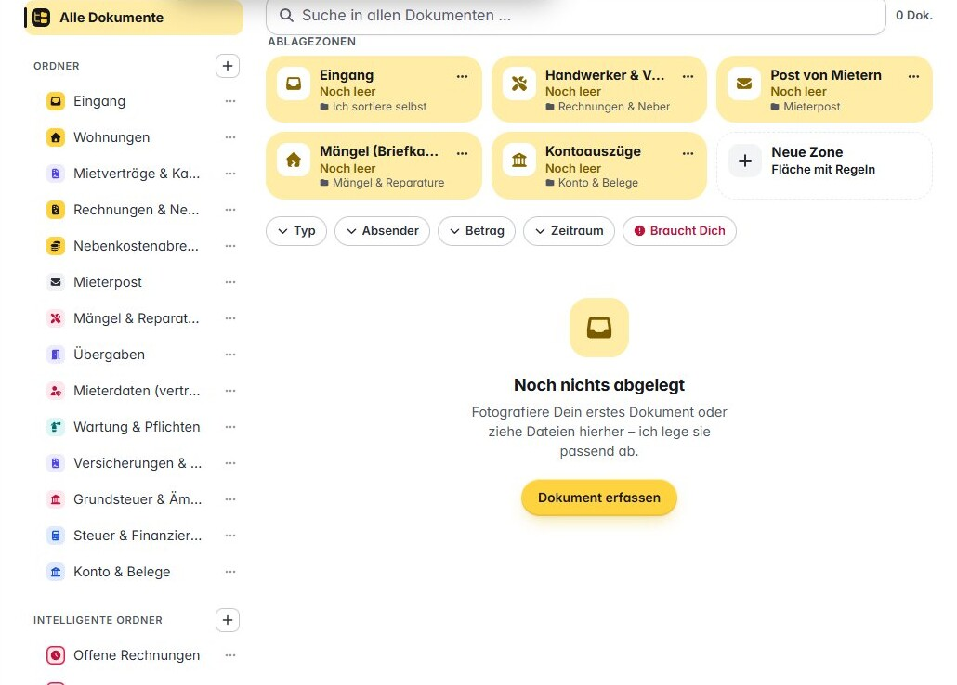
WOHNUNGEN, MIETEINGÄNGE, ANLAGE V
Private Vermieter
Ordner: Wohnungen, Mietverträge & Kaution, Mieterpost
Arten: Mietvertrag, Nebenkosten, Grundsteuer, Darlehen
Formulare: Übergabe­protokoll, Mängelmeldung
Fristen: Nebenkosten, Kaution, Rauchmelder, Versicherung
DU SAGST
„Welche Miete fehlt noch?“ · „Darf ich die Miete erhöhen?“ · „Nebenkosten­abrechnung vorbereiten“
HeyButler
HeyButler für Deine Branche
10
Notes:
Für private Vermieter verbindet das Paket Wohnungen, Mietverträge und Kaution mit den Mieteingängen vom Kontoauszug. Der Butler zeigt, wer im Rückstand ist, hilft bei der Nebenkostenabrechnung mit Frist und prüft eine Mieterhöhung gegen die Kappungsgrenze. Mieter melden Mängel per Link. Für die Steuer werden Belege den Kategorien der Anlage V zugeordnet.

Slide 11
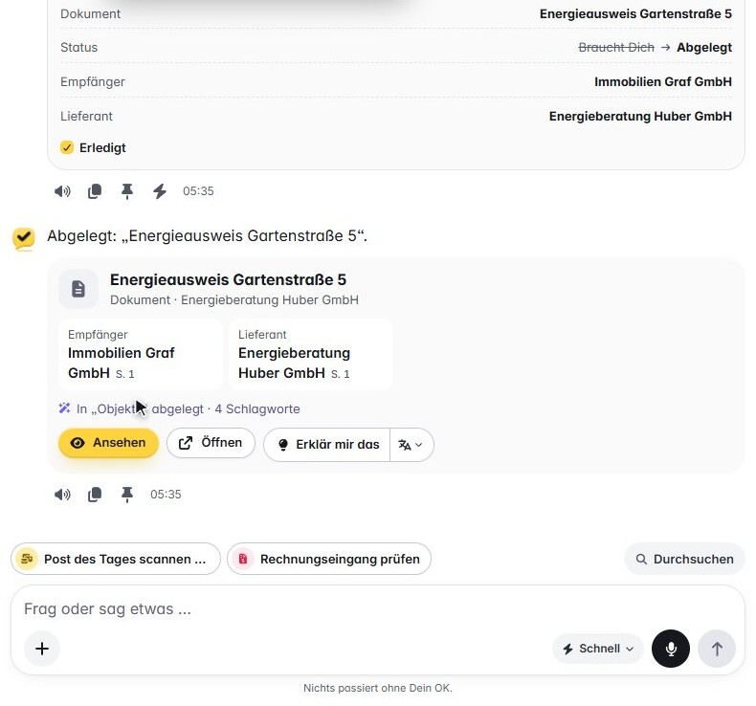
OBJEKTE, PROVISION, GWG-AKTE
Immobilienmakler
Ordner: Objekte, Aufträge & Provisionen, GwG-Akte
Arten: Energieausweis, Notarvertrag, Exposé
Formulare: GwG-Prüfung, Besichtigungs­protokoll
Fristen: Energieausweis, Auftrag läuft aus, Provision
DU SAGST
„Welche Energieausweise laufen ab?“ · „GwG-Prüfung ausfüllen“ · „Besichtigung festhalten“
HeyButler
HeyButler für Deine Branche
11
Notes:
Makler verwalten Objekte mit Energieausweis, Vermittlungsaufträge und die Provision nach dem Notartermin. Die GwG-Akte ist eine einfache, vertrauliche Prüfliste. Besichtigungen hältst Du per Formular fest. Der Butler erinnert, wenn ein Energieausweis oder ein Auftrag ausläuft. Ein IBAN-Schutz warnt bei geänderten Bankdaten, ein häufiger Betrugsweg in dieser Branche.

Slide 12
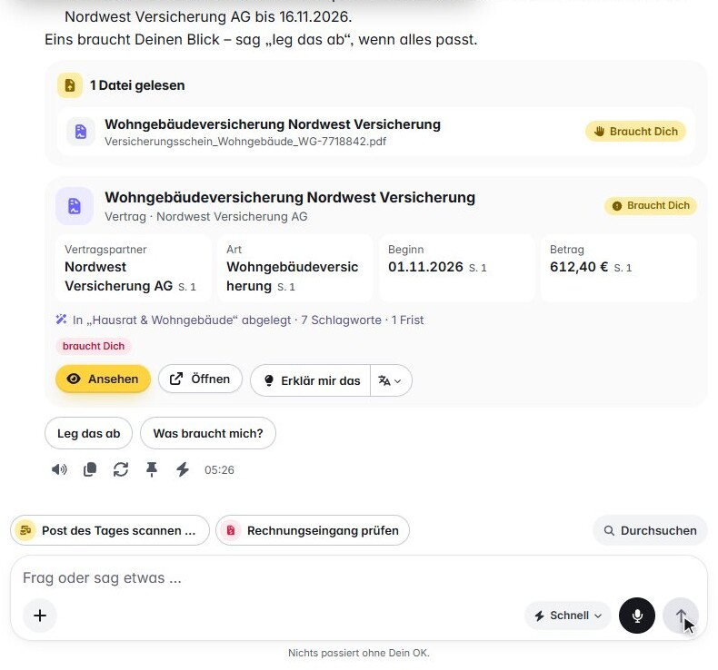
VERTRÄGE JE SPARTE, SCHÄDEN, BERATUNG
Versicherungsmakler
Ordner: Policen, Schäden, Beratung, Courtage
Arten: Police, Antrag, Schadenmeldung, Weiterbildung
Formulare: Bedarfsanalyse, Beratungs­protokoll
Fristen: Kündigen bis, Widerruf, Schaden nachfassen
DU SAGST
„Welche Kündigungs­fristen laufen bald ab?“ · „Courtage September abgleichen“
HeyButler
HeyButler für Deine Branche
12
Notes:
Versicherungsmakler ordnen Verträge nach Sparte mit Hauptfälligkeit und Kündigungsfrist. Bedarfsanalyse und Beratungsprotokoll sind Formulare mit Unterschrift. Schäden werden nachgefasst, die Courtage-Abrechnung abgeglichen und Weiterbildungsnachweise gesammelt. Gesundheitsfragen der Kunden liegen in einem vertraulichen Ordner. Kündigungen und Vertragsänderungen gehen über eine Freigabe.

Slide 13
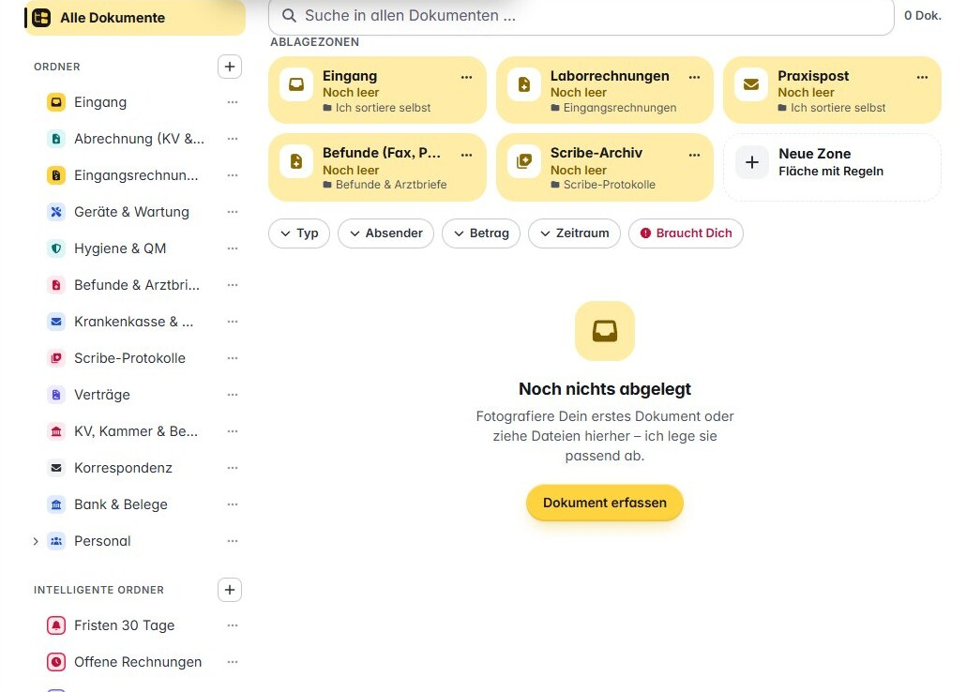
ARZT, ZAHNARZT, THERAPIE
Praxis
Ordner: Abrechnung, Hygiene & QM, Geräte & Wartung
Arten: Honorarbescheid, STK/MTK, Arztbrief, Regress
Formulare: Hygieneprotokoll, Gerätewartung
Fristen: STK/MTK, Widerspruch Honorar- und Prüfbescheid
DU SAGST
„Wann ist die nächste Gerätewartung?“ · „Neues Hygieneprotokoll“
HeyButler
HeyButler für Deine Branche
13
Notes:
Das Praxis-Paket kümmert sich um die Verwaltung rund um die Behandlung: Abrechnung, Labor- und Materialrechnungen, Hygiene, Qualitätsmanagement und Gerätewartung. Bei Honorar- und Prüfbescheiden erinnert der Butler an die Widerspruchsfrist. Gesundheitsdaten sind besonders geschützt: In Praxen ist die KI-Vorgabe für solche Daten nur lokal, mehr dazu im Teil Datenschutz.

Slide 14
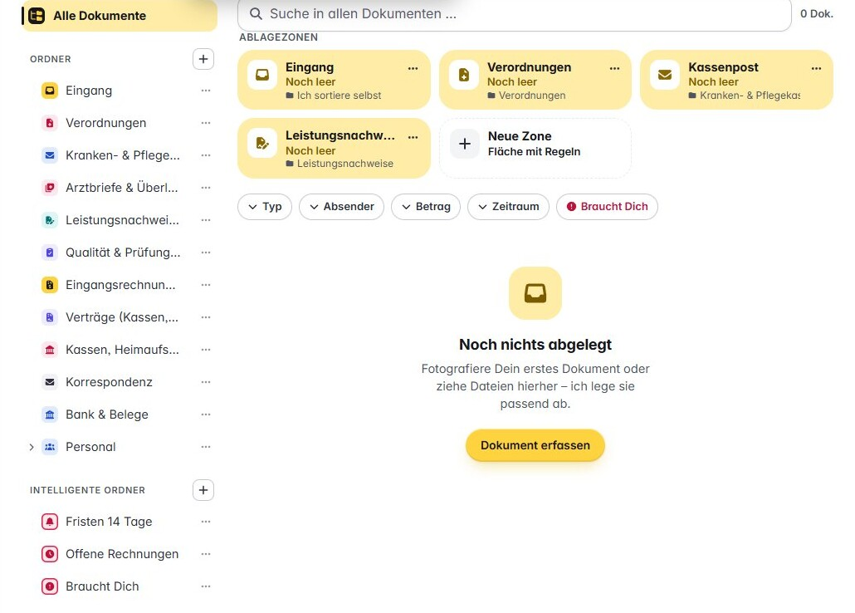
PFLEGEDIENSTE UND KLEINE EINRICHTUNGEN
Pflege
Ordner: Verordnungen, Kassen, Leistungs­nachweise, Qualität
Arten: Verordnung HKP, Pflegegrad-Bescheid, Kassenschreiben
Formulare: Leistungs­nachweis, Schichtübergabe, Pflegevisite
Fristen: Folgeverordnung, Widerspruch Pflegegrad, Prüfung
DU SAGST
„Welche Verordnungen laufen bald aus?“ · „Neuer Leistungs­nachweis“
HeyButler
HeyButler für Deine Branche
14
Notes:
Pflegedienste behalten Verordnungen, Kassenpost und Leistungsnachweise im Blick. Läuft eine Verordnung aus, erinnert der Butler an die Folgeverordnung. Gegen einen Pflegegrad-Bescheid wird die Widerspruchsfrist vorgemerkt. Kündigt sich eine Qualitätsprüfung an, legt er eine Aufgabe zur Vorbereitung des Nachweisordners an. Schichtübergabe und Pflegevisite sind fertige Formulare.

Slide 15
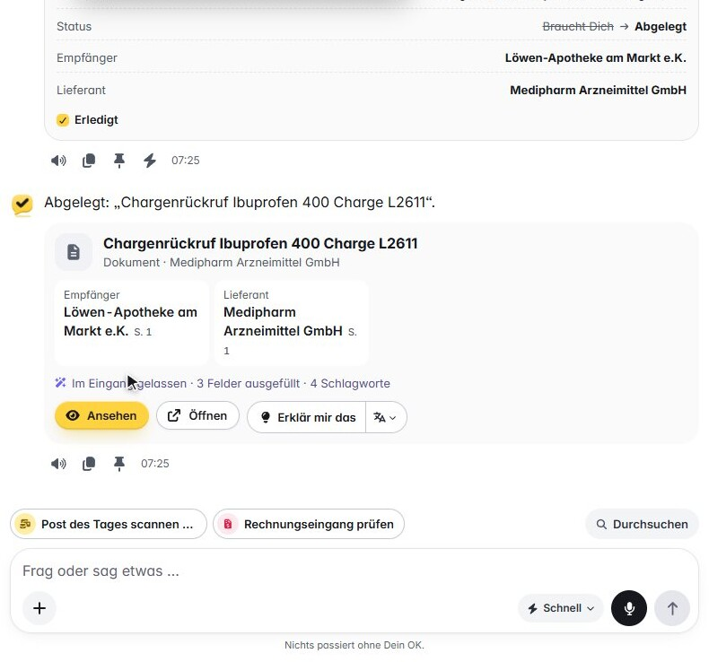
GROSSHANDEL, RETAX, BTM, RÜCKRUFE
Apotheke (erste Fassung)
Ordner: Großhandel, Retax, Betäubungsmittel, Kühlkette
Arten: BtM-Unterlage, Retaxation, Chargenrückruf
Formulare: Temperatur­protokoll, BtM-Zugang/-Abgang
Fristen: Retax-Einspruch, Rückruf heute umsetzen
DU SAGST
„Gibt es offene Rückrufe?“ · „Welche Retax-Fristen laufen?“
HeyButler
HeyButler für Deine Branche
15
Notes:
Das Apotheken-Paket ist eine erste Fassung. Es ordnet Großhandelsrechnungen mit Skonto, Rechenzentrum und Retax, Betäubungsmittel-Unterlagen und Temperaturprotokolle. Ein Chargenrückruf wird sofort als Aufgabe für heute angelegt. Bei Retaxationen merkt sich der Butler die Einspruchsfrist. Patientendaten bleiben bei der KI, die Du erlaubst, die Vorgabe ist nur lokal.

Slide 16
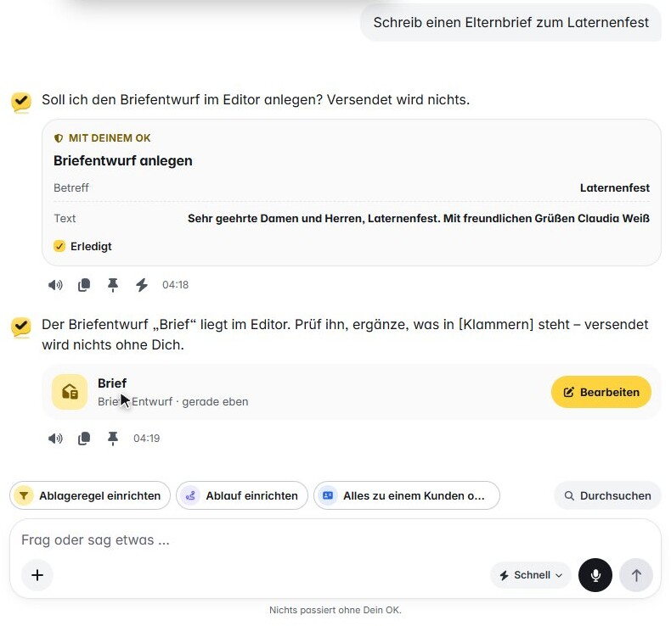
ELTERNPOST, EINVERSTÄNDNISSE, TRÄGER
Schule & Kita
Ordner: Eltern & Einverständnisse, Gruppen & Klassen
Arten: Einverständnis, Elternbrief mit Rücklauf, Zuwendung
Formulare: Ausflug, Krankmeldung Kind, Aufnahme Kind
Fristen: Rücklauf prüfen, Verwendungs­nachweis
DU SAGST
„Wer hat das Einverständnis für den Ausflug abgegeben?“ · „Schreib einen Elternbrief zum Laternenfest“
HeyButler
HeyButler für Deine Branche
16
Notes:
Schulen, Kitas und Horte sammeln Einverständnisse und Elternbriefe mit Rücklauf. Der Butler zeigt, wer schon abgegeben hat, und erinnert, wenn der Rücklauf unvollständig ist. Zuwendungsbescheide bekommen eine Frist für den Verwendungsnachweis. Daten von Kindern sind besonders geschützt und gehen standardmäßig nur an eine lokale KI.

Slide 17
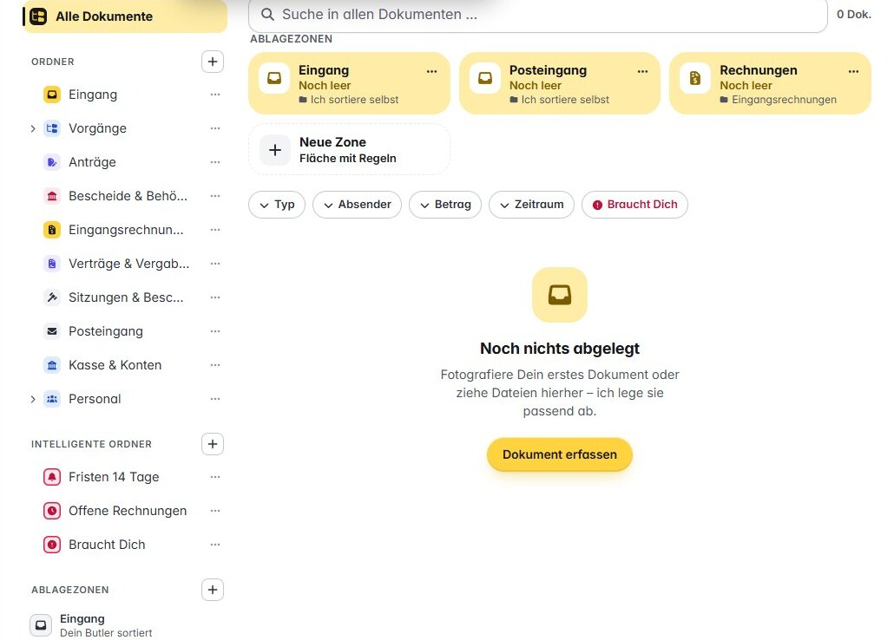
ÄMTER, VERBÄNDE, VEREINE
Verwaltung
Ordner: Vorgänge, Anträge, Bescheide, Sitzungen
Arten: Zuwendungs­bescheid, Widerspruch, Vergabe-Angebot
Formulare: Beschaffungs­antrag, Dienstreise
Fristen: Untätigkeit, Genehmigungs­fiktion, Bindefrist
DU SAGST
„Neuer Beschaffungs­antrag“ · „Welche Fristen laufen diese Woche?“
HeyButler
HeyButler für Deine Branche
17
Notes:
Für Ämter, Verbände und Vereine gibt es Vorgänge mit Aktenzeichen, Anträge, Bescheide und Sitzungsprotokolle. Die Poststelle verteilt neue Post mit Vorschlag an das richtige Fachamt, Bescheid-Entwürfe laufen im Umlauf zur Mitzeichnung. Der Butler warnt, bevor eine Untätigkeit droht oder eine Genehmigungsfiktion greift. Bürgeranliegen werden in einfacher Sprache beantwortet.

Slide 18
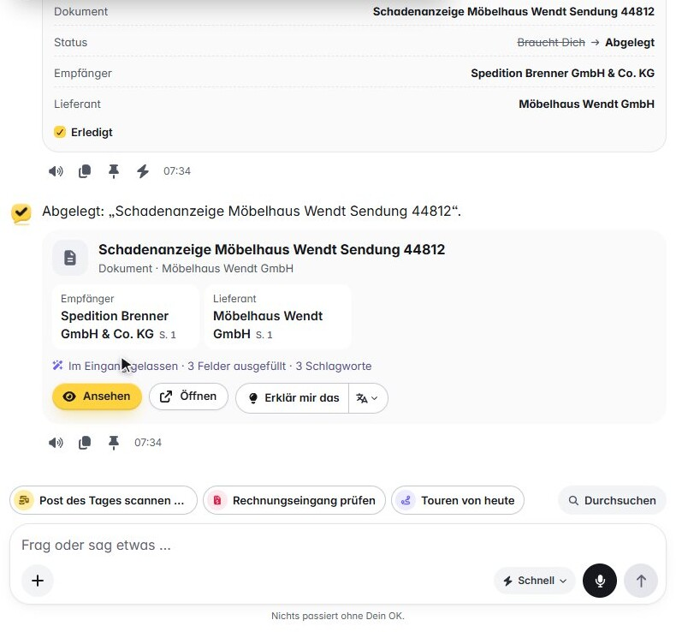
FRACHTBRIEFE, SCHÄDEN, FAHRER
Spedition & Logistik (erste Fassung)
Ordner: Aufträge & Frachtbriefe, Schäden, Zoll, Fahrer
Arten: CMR-Frachtbrief, Frachtschaden, Maut, Tanken
Formulare: Schadenanzeige, Abliefer­bestätigung
Fristen: Schadensanzeige 7 Tage, Verjährung 1 Jahr
DU SAGST
„Welche Schadensfristen laufen diese Woche ab?“ · „Welche Fahrerkarten laufen bald ab?“
HeyButler
HeyButler für Deine Branche
18
Notes:
Auch das Speditions-Paket ist eine erste Fassung. Aufträge bekommen CMR-Frachtbrief und Ablieferquittung, Schäden werden mit Fotos und den kurzen Fristen angelegt: schriftliche Anzeige binnen sieben Tagen, Verjährung nach einem Jahr. Fahrerunterlagen liegen vertraulich und melden sich vor Ablauf. Maut- und Tankbelege werden automatisch einsortiert.

Slide 19
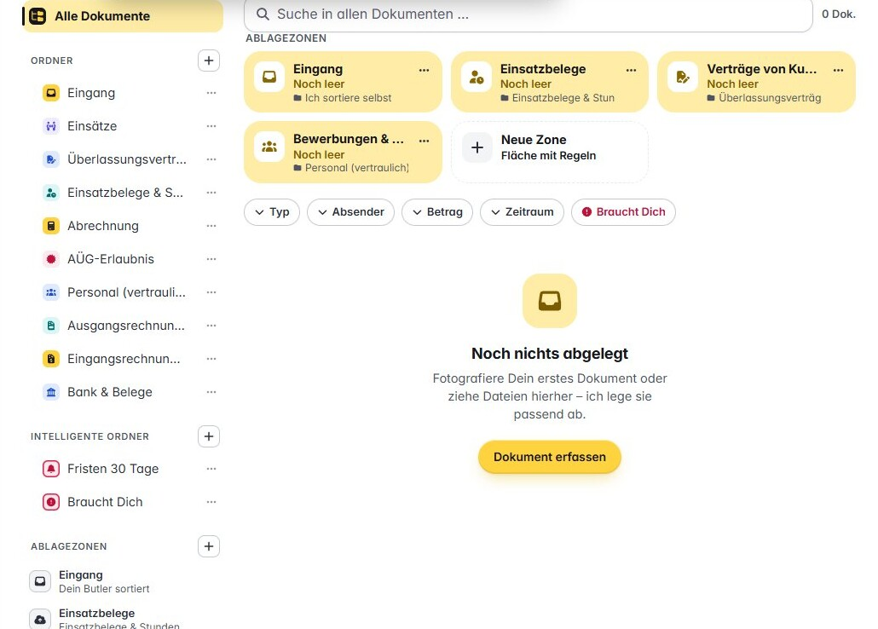
EINSÄTZE, EQUAL PAY, AÜG
Zeitarbeit & Personaldienstleister
Ordner: Einsätze, Überlassungs­verträge, Einsatzbelege
Arten: Überlassungs­vertrag, AÜG-Erlaubnis, Stundennachweis
Formulare: Einsatz-Start-Check, Einsatzbeleg, Verlängerung
Fristen: Equal Pay ab, Höchstdauer, Erlaubnis verlängern
DU SAGST
„Welche Einsätze erreichen bald Equal Pay?“ · „Stunden gegen Rechnung abgleichen“
HeyButler
HeyButler für Deine Branche
19
Notes:
Personaldienstleister sehen je Einsatz das Equal-Pay-Datum und das Ende der Höchstüberlassungsdauer. Der Start-Check stellt sicher, dass der Überlassungsvertrag vor Beginn vorliegt. Einsatzbelege mit Kundenunterschrift werden gegen die Rechnung abgeglichen. Die AÜG-Erlaubnis meldet sich rechtzeitig vor Ablauf. Personalakten liegen vertraulich. Abrechnungen gehen über eine Freigabe.

Slide 20
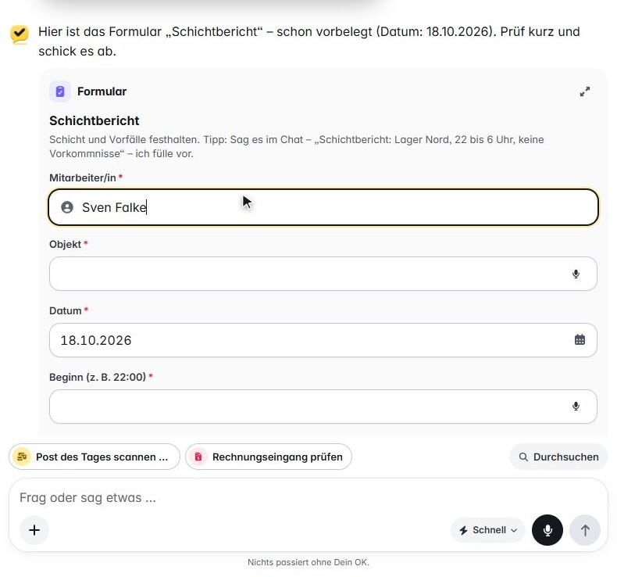
OBJEKTE, SCHICHTEN, § 34A
Sicherheitsdienst
Ordner: Objekte, Schicht- und Vorfallberichte, Schlüsselbuch
Arten: Unterrichtung, Sachkunde, Bewacherregister
Formulare: Schichtbericht, Schlüsselbuch, Nachweise
Fristen: Zuverlässigkeit, Erste Hilfe, Dienstausweis
DU SAGST
„Schichtbericht: 22 Uhr Tor 3 offen, verschlossen“ · „Welche Nachweise laufen ab?“
HeyButler
HeyButler für Deine Branche
20
Notes:
Wach- und Sicherheitsdienste schreiben Schicht- und Vorfallberichte auch per Sprache. Das Schlüsselbuch zeigt, wer welchen Schlüssel hat. Für jede Wachperson liegen die Nachweise nach Paragraf vierunddreißig a Gewerbeordnung vertraulich vor, mit Erinnerung vor Ablauf. Führungszeugnisse liest keine KI. Vorfallberichte gehen über eine Freigabe an den Auftraggeber.

Slide 21

OBJEKTE, LEISTUNGS­NACHWEISE, PRÜFUNGEN
Gebäudereinigung & Facility
Ordner: Objekte, Begehungen, Sicherheits­datenblätter
Arten: Leistungs­verzeichnis, Reinigungsplan, Prüfbericht
Formulare: Leistungs­nachweis, Begehung, Reklamation
Fristen: Geräte- und Leiterprüfung, Nachunternehmer
DU SAGST
„Reklamation aufnehmen“ · „Welche Prüfungen sind fällig?“ · „Begehung festhalten“
HeyButler
HeyButler für Deine Branche
21
Notes:
Gebäudereiniger verwalten Objekte mit Leistungsverzeichnis und Reinigungsplan. Leistungsnachweise und Begehungen entstehen mit Fotos direkt vor Ort. Reklamationen werden aufgenommen und nachgehalten, Gutschriften gehen über eine Freigabe. Geräte und Leitern melden sich zur wiederkehrenden Prüfung. Nachweise von Nachunternehmern erinnern vor Ablauf.

Slide 22
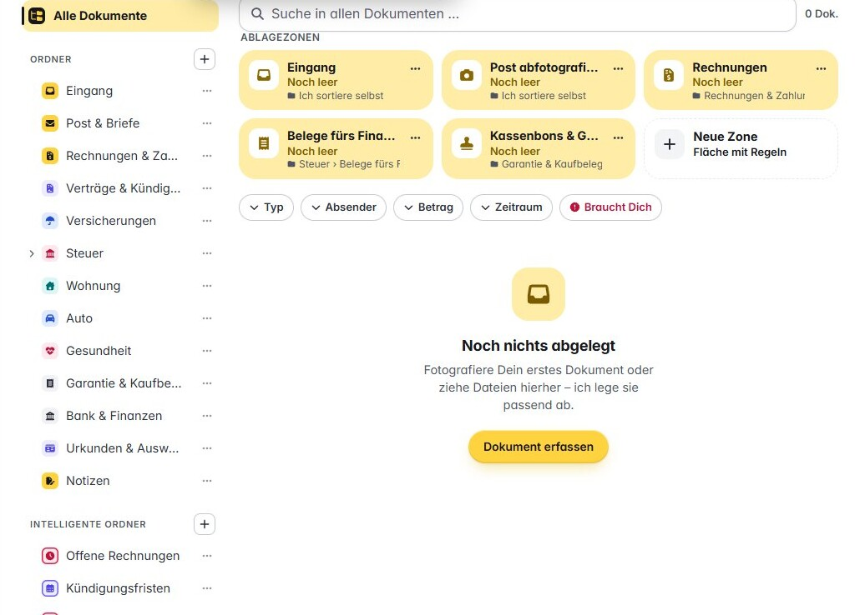
FÜR ZU HAUSE
Privat
Ordner: Post, Verträge, Versicherungen, Steuer, Auto
Arten: Kaufbeleg mit Garantie, HU-Bericht, Ausweis
Formulare: Garantie erfassen, Kündigung, Zählerstand
Fristen: Garantie, Nebenkosten, HU, Ausweis läuft ab
DU SAGST
„Welche Verträge kann ich bald kündigen?“ · „Was muss ich diesen Monat bezahlen?“
HeyButler
HeyButler für Deine Branche
22
Notes:
Auch zu Hause hilft der Butler. Er erklärt Briefe in einfachen Worten, sortiert Rechnungen und Verträge mit Kündigungsfrist, Versicherungen und Steuerbelege. Er erinnert, wenn die Garantie bald endet, der TÜV fällig ist oder der Ausweis abläuft. Mahnungen zeigt er sofort, Steuerbescheide prüft er gegen die Erklärung. Jede Person hat einen eigenen privaten Bereich.

